Slide 1
Тайна моего имени
проект по русскому языку
Подготовила ученица 3 класса «В»
Федотова Наталья
учитель: Зуйлова Нина Михайловна

Slide 2
Введение
Цель: изучить значение имен; проанализировать изменение популярности имен; исследовать изменение моды на имена.
Задачи: изучение и анализ литературных источников; собрать информацию об именах; исследовать значение моего имени - Наталья.
Актуальность работы заключается в следующем: человеческое имя с древнейших времен обладает магической силой, является объектом различных теорий и исследований

Slide 3
Имя «Наталья» происходит от латинского слова «наталис», что означает «родная».
Краткая форма имени: Наташа, Натуся, Натуля, Таша, Наша, Ната, Нэт, Натка, Натуня, Туся, Наля, Нала, Нана, Таля, Тала, Талюша, Тата, Татуся, Натальюшка, Наталя, Лия, Натаня.
Синонимы имени Наталья: Наталия, Натали, Наталье, Наталие, Натале.
Происхождение имени: русское, православное, католическое, еврейское.

Slide 4
Характеристика имени «Наталья»
Весенняя Наталья наделена тонким вкусом, поэтому всегда выделяется среди окружающих. Эта эмоциональная, артистичная и несколько эксцентричная женщина обладает развитой интуицией. Она тонко чувствует настроение людей, поэтому легко находит с ними общий язык. Неудивительно, что Наталья, рожденная весной, имеет множество преданных и надежных друзей.

Slide 5
История имени:
Русский писатель Лев Николаевич Толстой в своем романе «Война и мир» сделал Наташу Ростову своей любимой героиней, соединив в этом образе очарование, обаяние, чуткость и умение жить полной жизнью. С легкой руки писателя образ Наташи стал идеалом женщины, и популярность имени резко возросла.

Slide 6
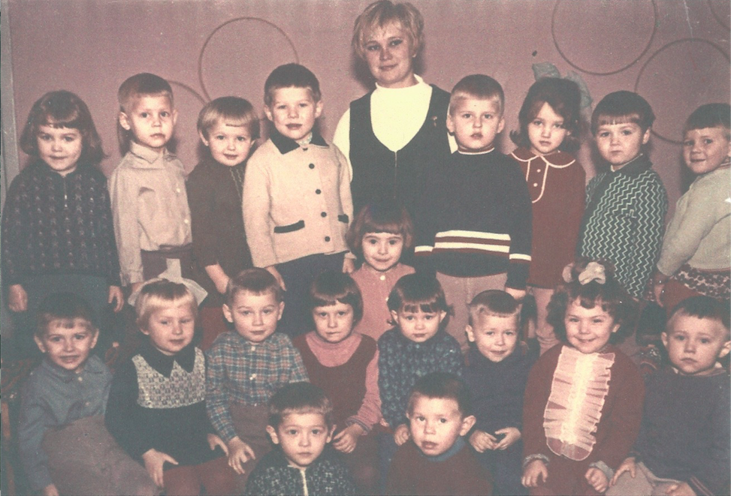
Вторая волна популярности пришлась на 70-е годы прошлого века, когда Натальей называли каждую третью новорожденную девочку. Интерес к имени не спадал вплоть до конца 20 века, сейчас имя находится в конце второй десятки по популярности.

Slide 7
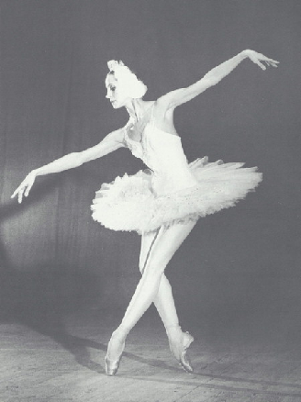
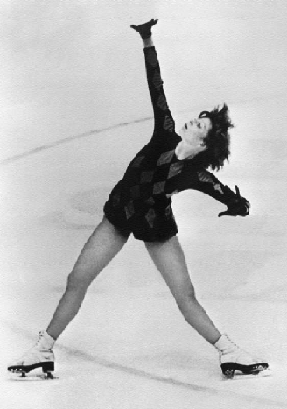
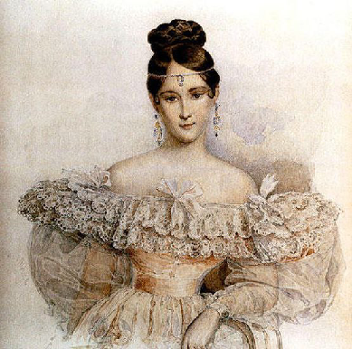
Известные Натальи
История знает много выдающихся женщин, обладательниц прекрасного имени Наталья. Например, жена Александра Пушкина Наталья Гончарова, актрисы Наталья Варлей и Наталья Анрейченко, фигуристка Наталья Бестемьянова, балерина Наталья Бессмертнова, ученый-нейрофизиолог Наталья Бехтерева, супермодель Наталья Водянова и многие другие

Slide 8
Источники
http://kakzovut.ru/names/nataliya.html
http://uchitelya.com/nachalnaya-shkola/22391-proekt-3-klass.html
http://www.infoniac.ru/news/Natal-ya-znachenie-imeni-proishozhdenie-harakteristiki-goroskop.html#13
http://onwomen.ru/znachenie-imeni-natalya.html

